Slide 1
L’ éléphant d’Afrique
DE Louis Haeusser

Slide 2
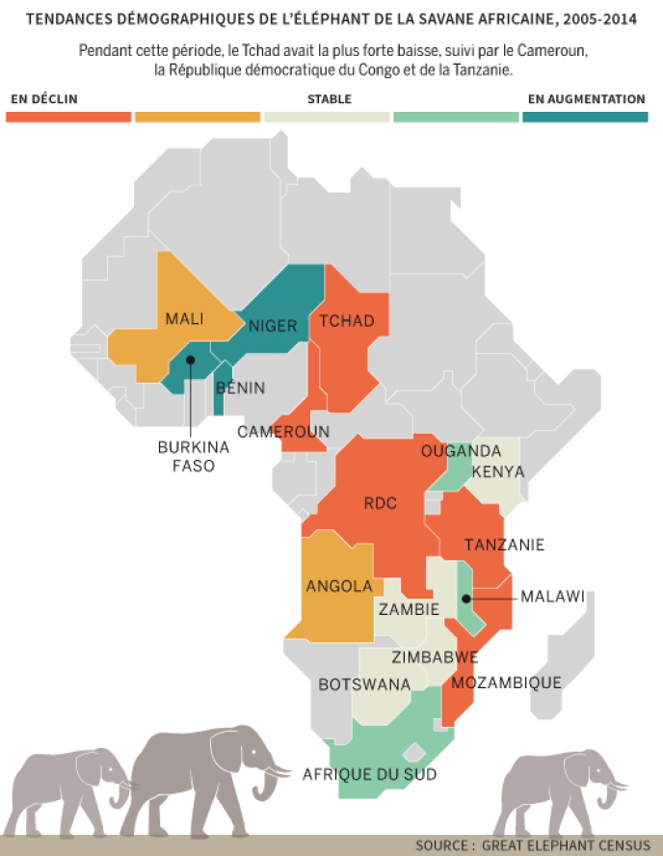
Où vit l’éléphant d’Afrique ?
Il vit dans la savane arborée (où il y beaucoup d’acacias) et dans les forêts de l’Afrique sub-saharienne.
Sur cette carte, on voit l’évolution de sa population très influencée par le braconnage.
L’éléphant est chassé pour ses défenses en ivoire revendues très chères au marché noir.
Source: journal Le Monde

Slide 3
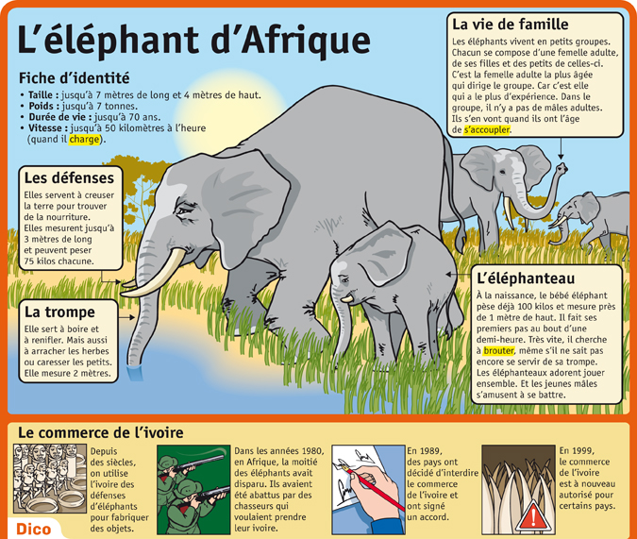
Caractéristiques
Source: le petit quotidien

Slide 4
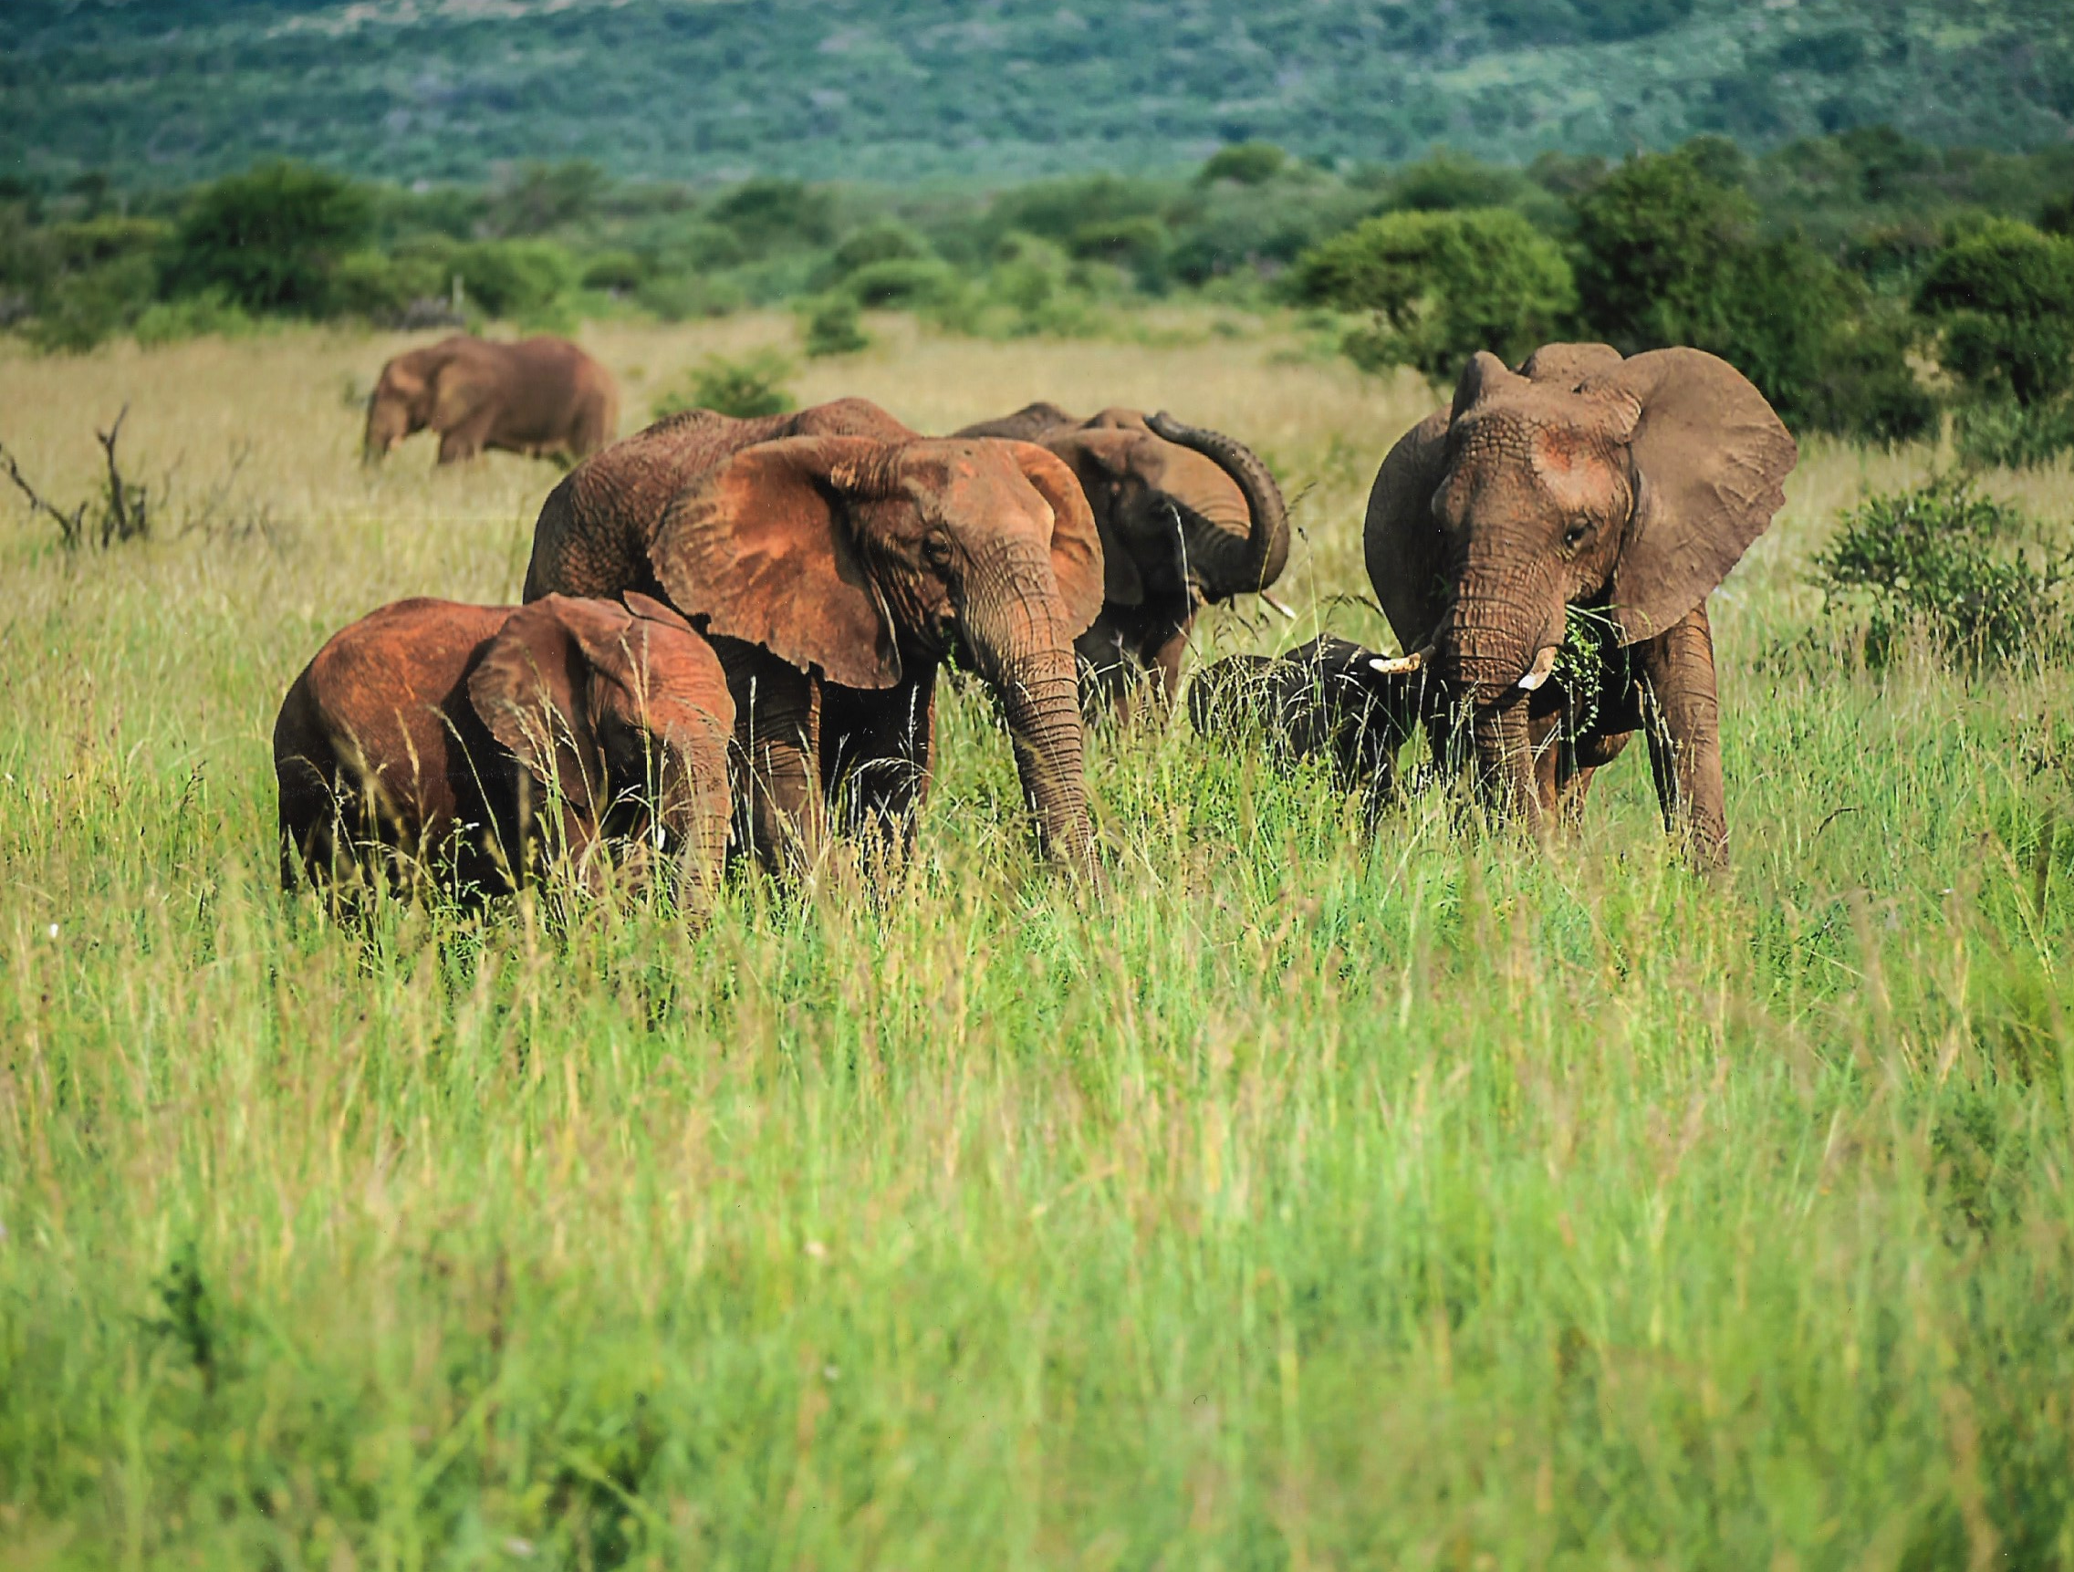
Les éléphants sont capables de communiquer à grande distance à l’aide de sons que l’homme ne peut pas entendre.

Slide 5
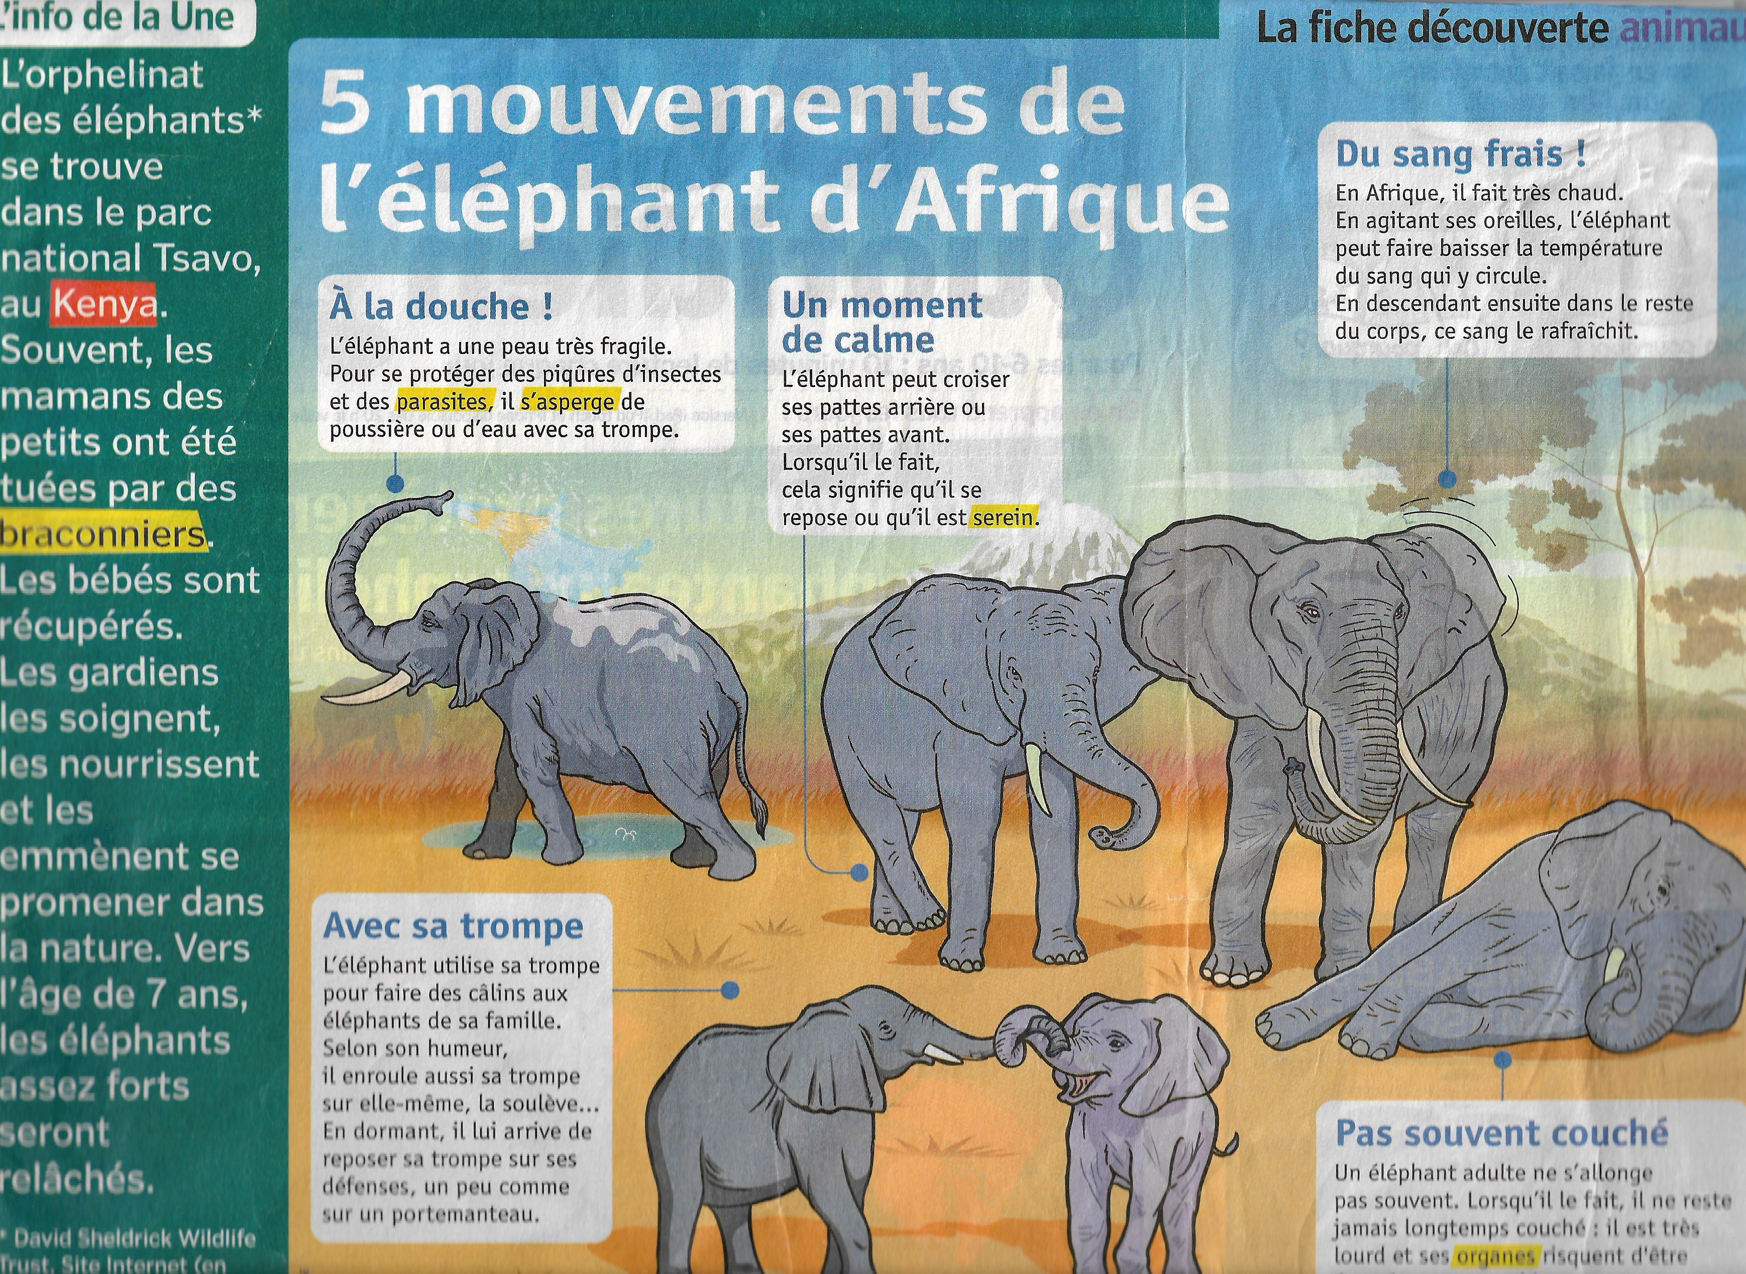
Source Petit quotidien.

Slide 6
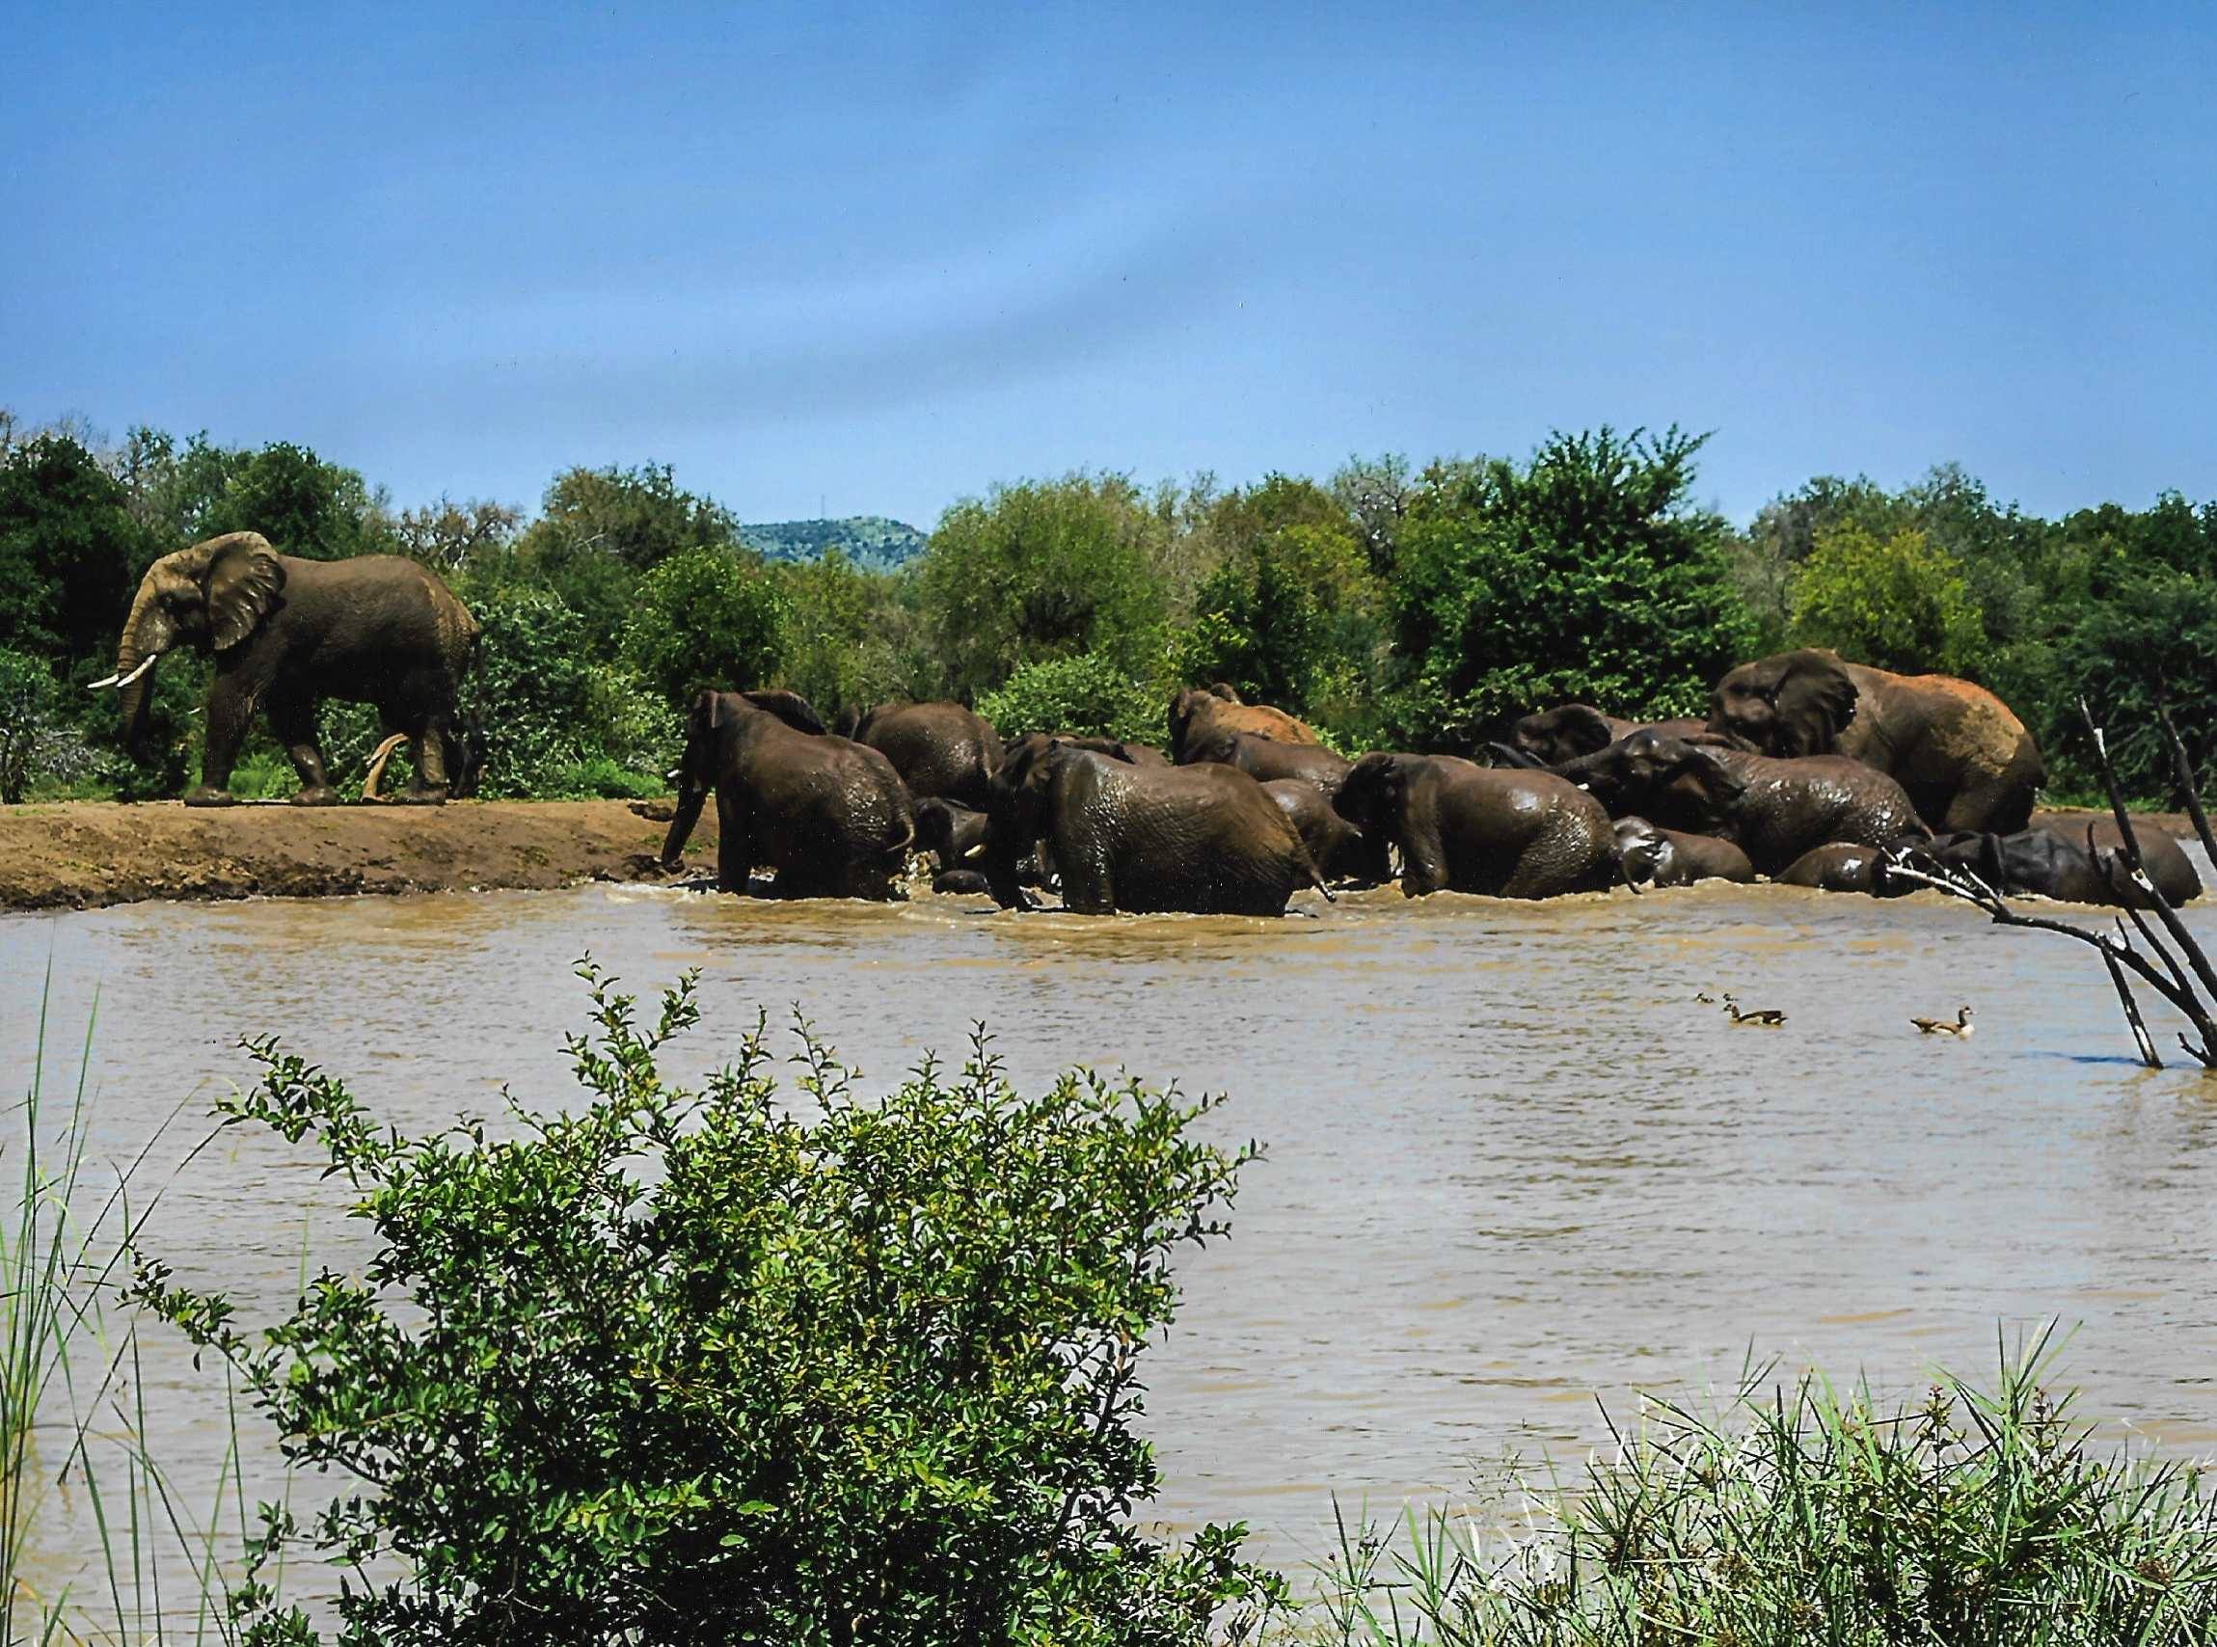
A la saison sèche, les éléphants voyagent afin de trouver de nouveaux points d’eau. A la tête de la grande famille se trouve l’éléphante la plus âgée.

Slide 7
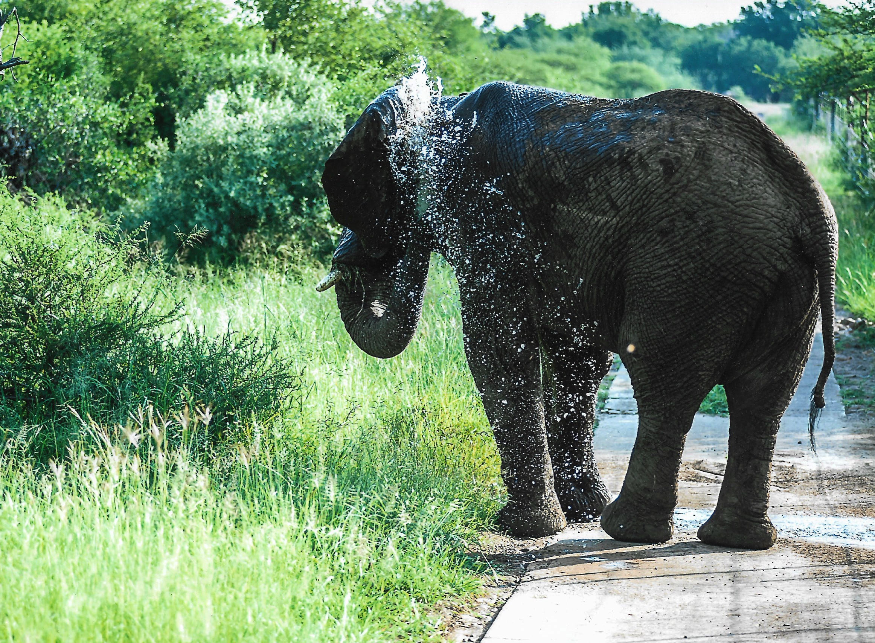
A l’aide de sa trompe, il se douche copieusement et se désaltère.

Slide 8
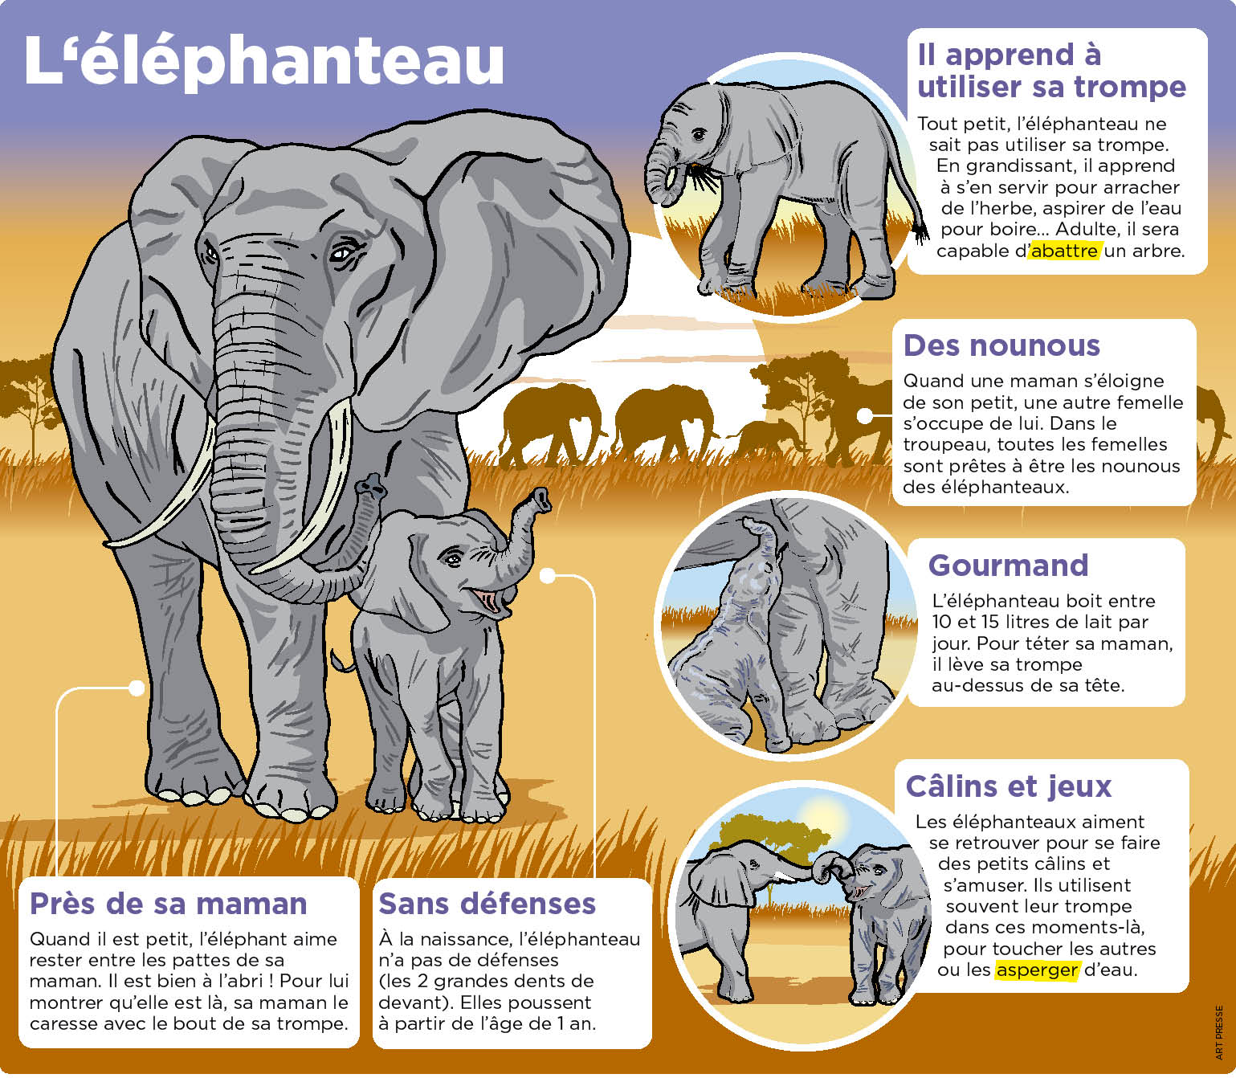
L’éléphanteau

Slide 9
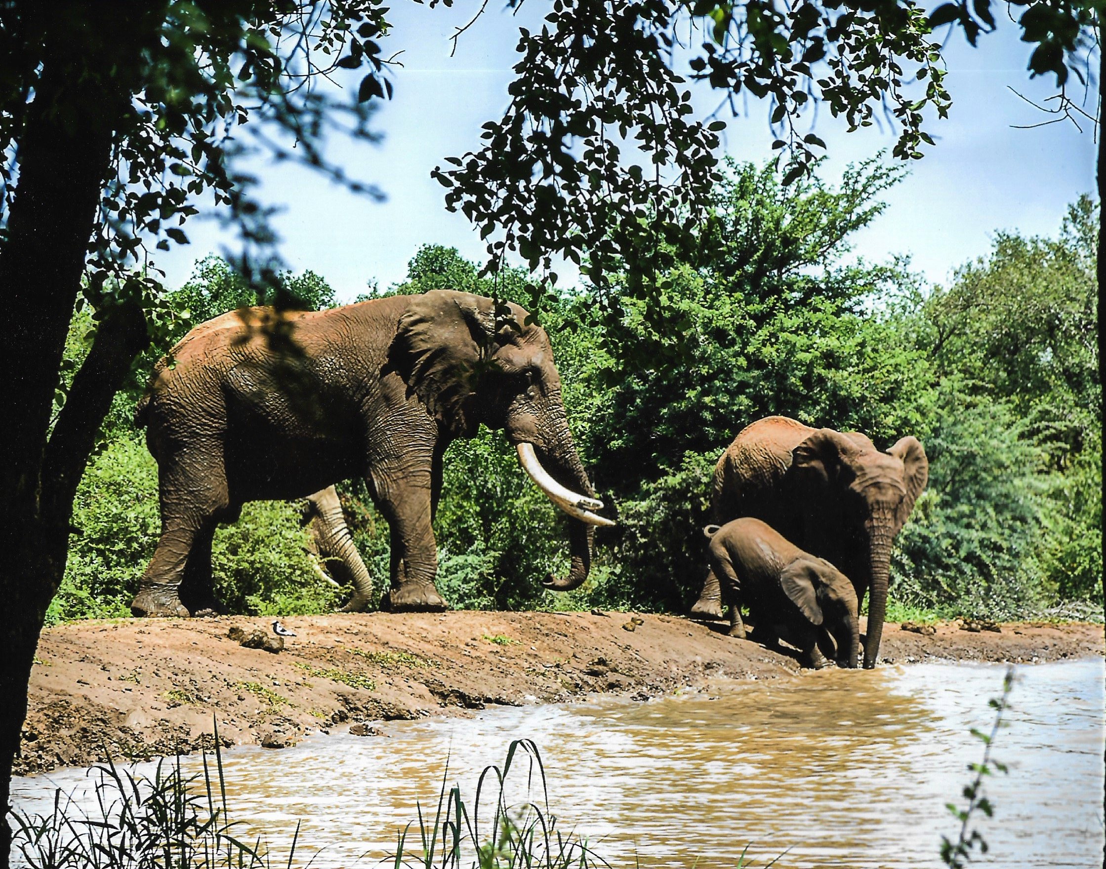
Le petit éléphant reste près de sa mère et se nourrit de son lait

Slide 10
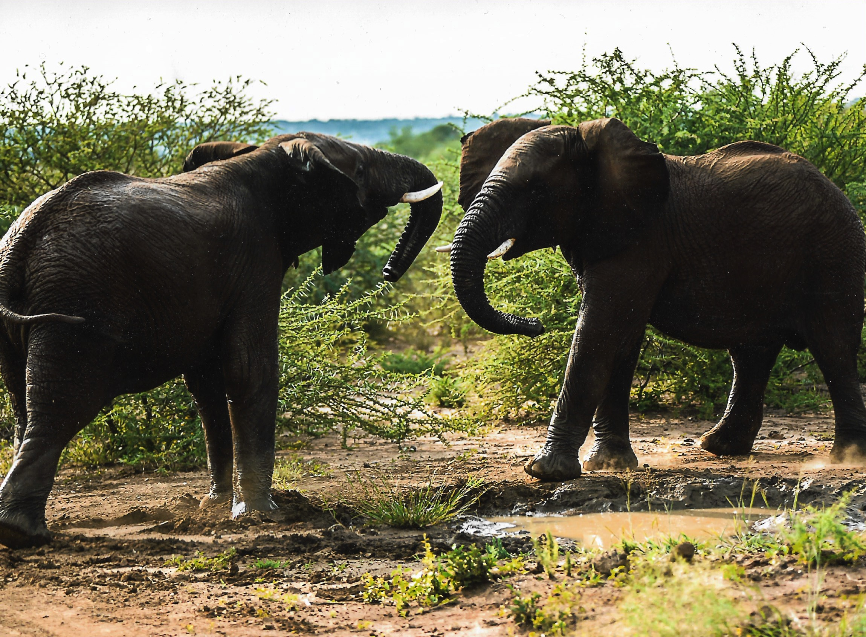
Les éléphanteaux s’amusent à se bagarrer.

Slide 11
Conclusion:
L’éléphant d’Afrique est le plus touché par le braconnage pour son ivoire qui a une valeur marchande importante. Heureusement qu’il existe des orphelinats pour sauver les petits et les relâcher dans leur milieu une fois qu’ils deviennent autonomes.
Sources:
Le journal Le Monde
Le Petit Quotidien
Site WWF
Photos d’éléphants par Jean Haeusser

